Slide 1
Муниципальное бюджетное дошкольное образовательное учреждение «Детский сад № 100 «Рябинушка»
Что мы Родиной
зовём?
(Путешествие по просторам России -
экскурсия в стихах Владимира Степанова)
Автор - составитель: воспитатель высшей квалификационной категории
Попова Е.А.

Slide 2
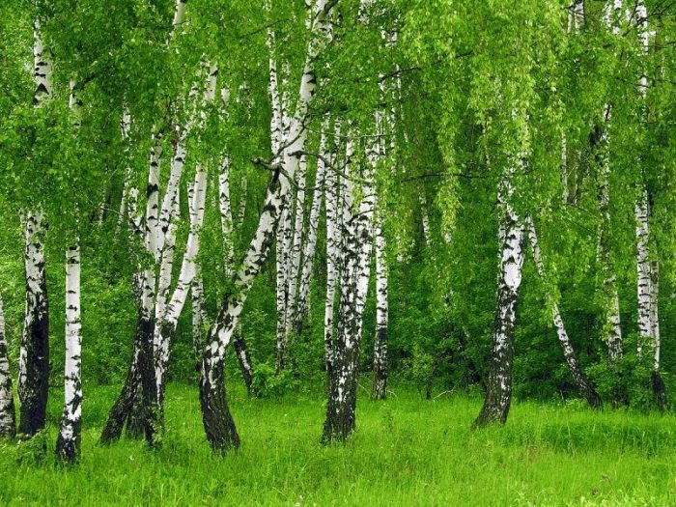
Что мы Родиной зовём?
Дом, где мы с тобой живём,
И березки, вдоль которых
Рядом с мамой мы идём.

Slide 3
Что мы Родиной зовем? Поле с тонким колоском, Наши праздники и песни, Тёплый вечер за окном.

Slide 4
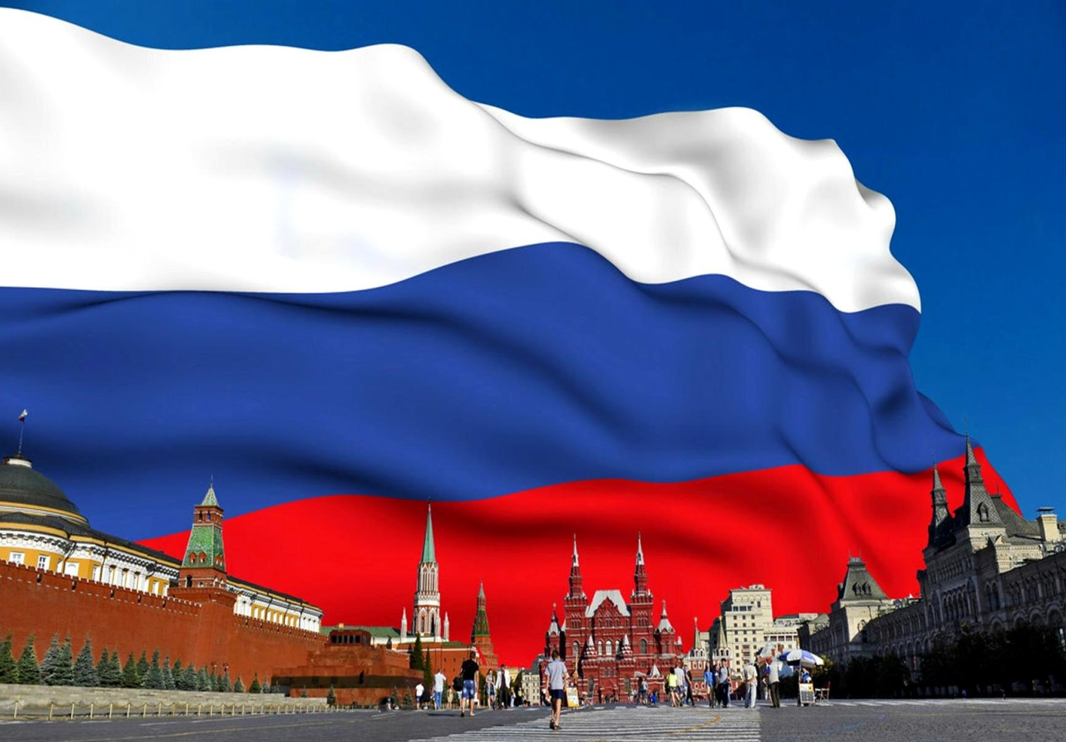
Что мы Родиной зовём? Всё, что в сердце бережём, И под небом синим-синим Флаг России над Кремлём.

Slide 5
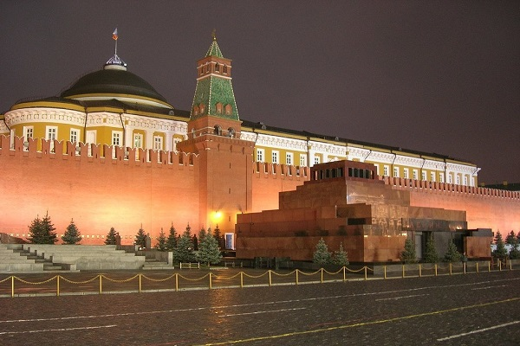
Москва
Москва — это Красная площадь. Москва — это башни Кремля. Москва — это сердце России, Которое любят тебя.

Slide 6
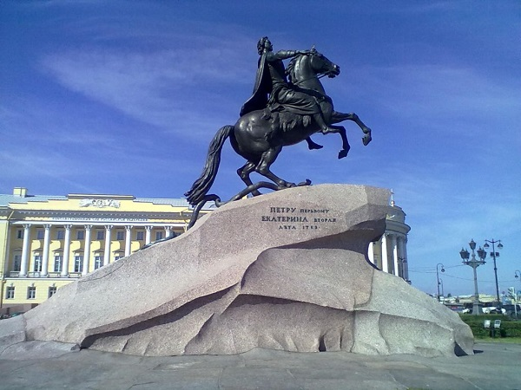
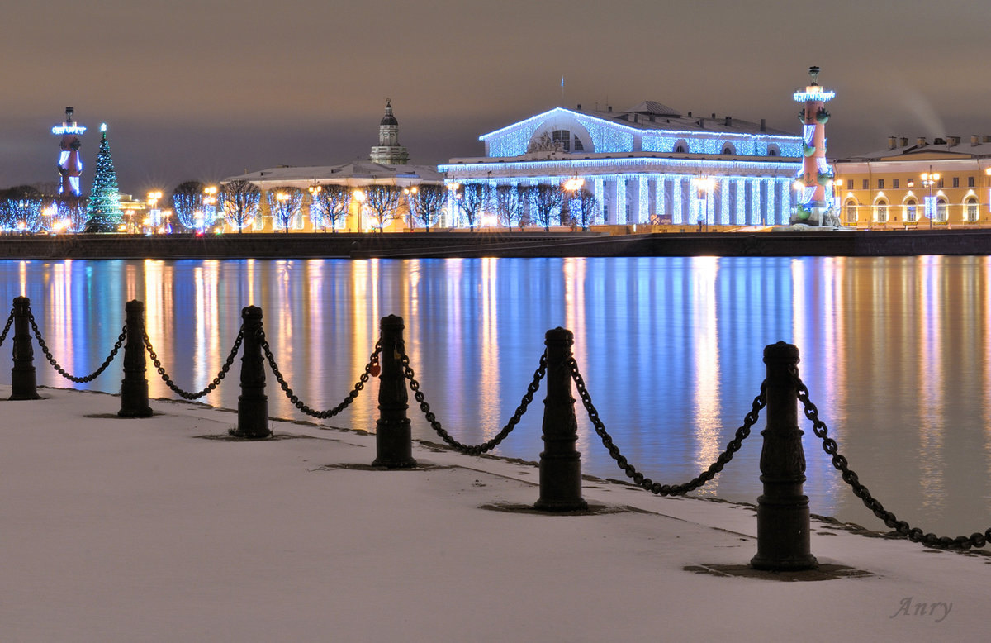
Санкт-Петербург
Он царя Петра творенье, Город славы, город-сад. Кораблей заморских флаги, Вдоль Невы дворцов парад.

Slide 7
Золотое кольцо.

Slide 8
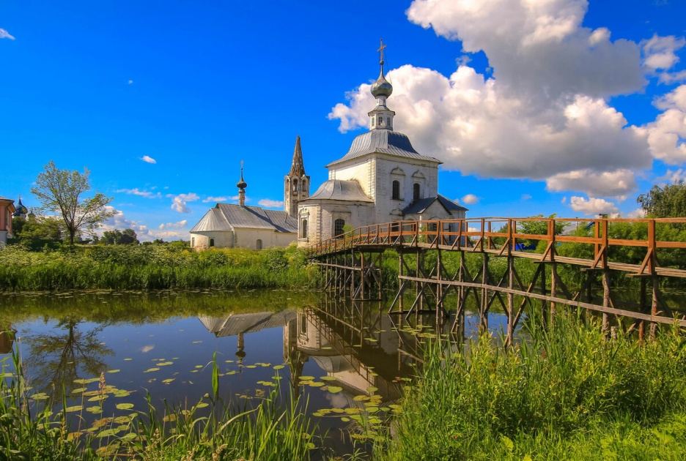
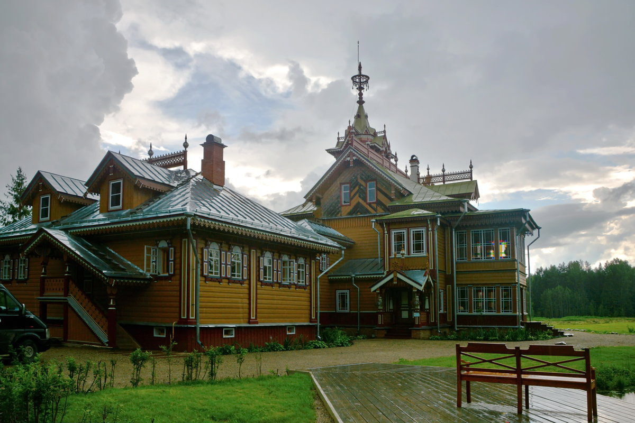
Города старинные, Звон колоколов. Словно птицы-лебеди Суздаль и Ростов. На широкой Волке Тверь и Кострома, Башенки резные, Чудо-терема.

Slide 9
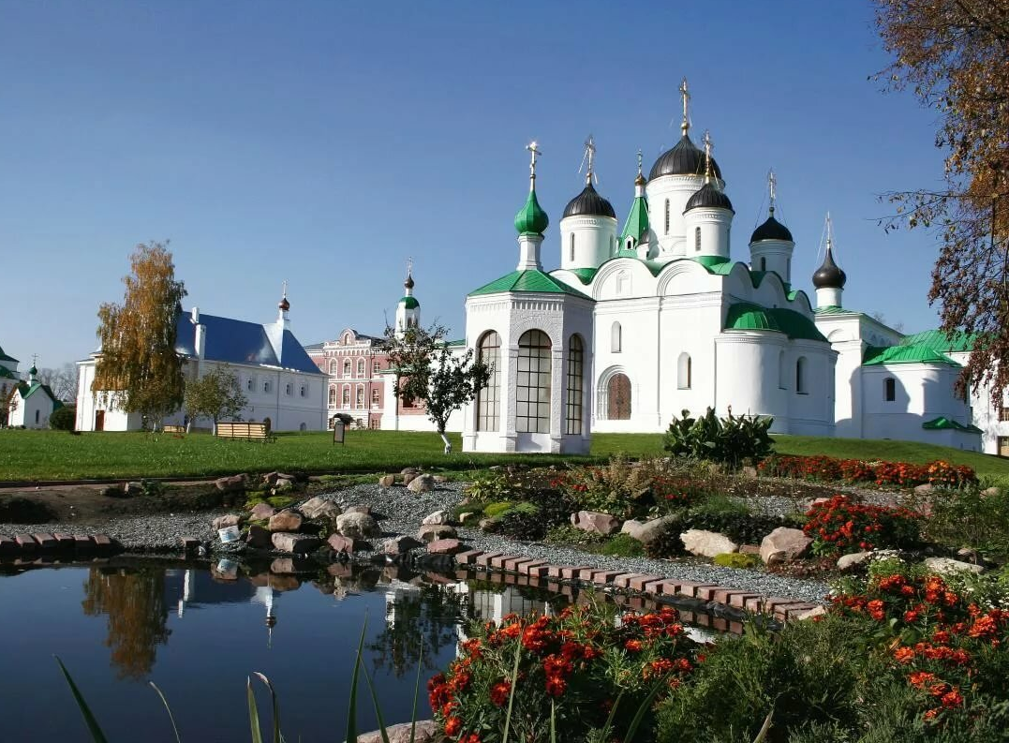
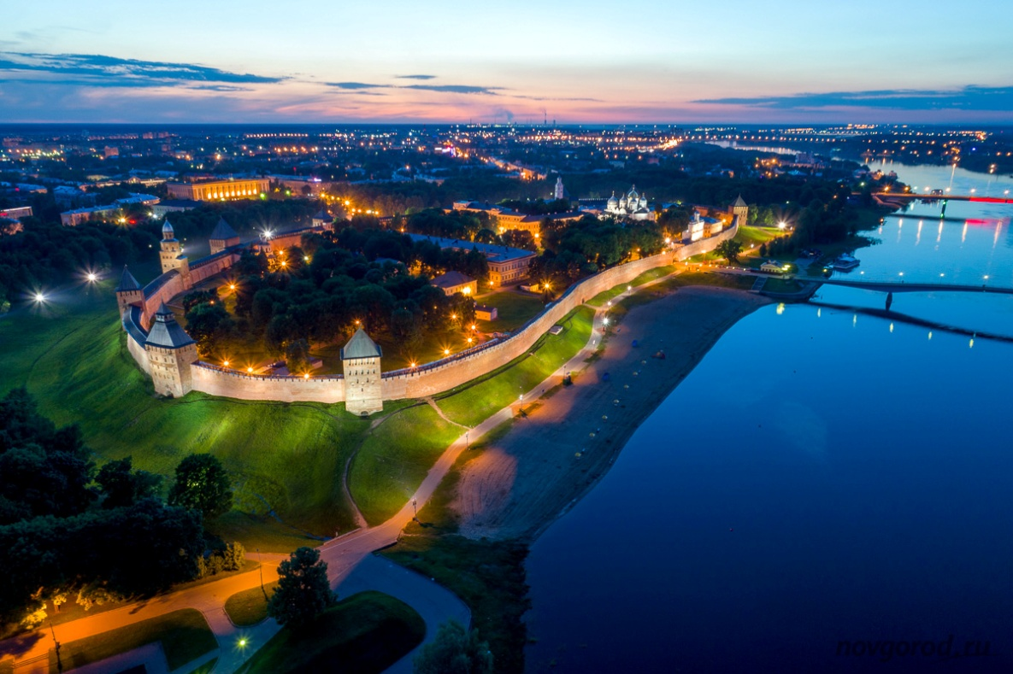
Города старинные, Крепость на реке. Новгород на Волхове, Муром на Оке. Здесь дружины храбрые В бой вели князья, Конного и пешего Недруга разя.

Slide 10
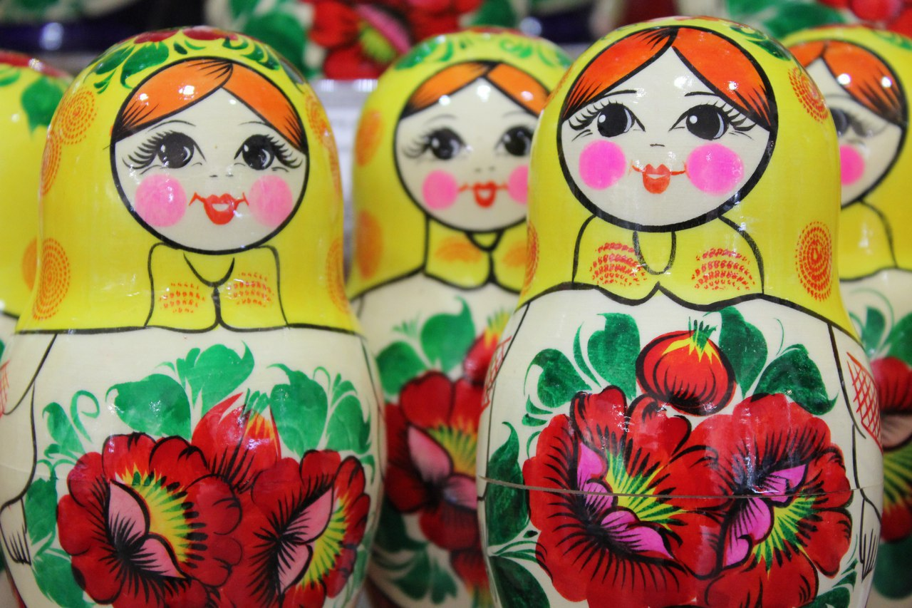
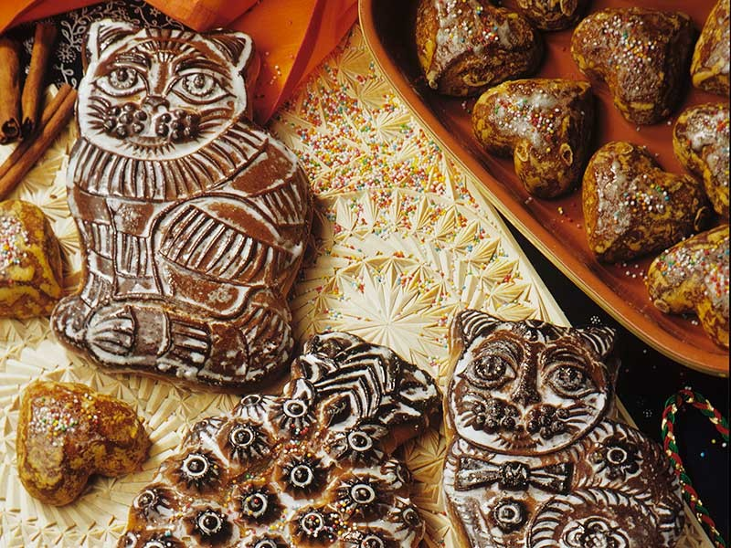
Города старинные Мастерами славные. Улицы кузнечные, Улицы гончарные. Площади торговые, Праздничные ярмарки — Из Ельца — матрёшки, А из Тулы — пряники.

Slide 11
Города старинные — К солнышку лицом — Для России стали Золотым кольцом.

Slide 12
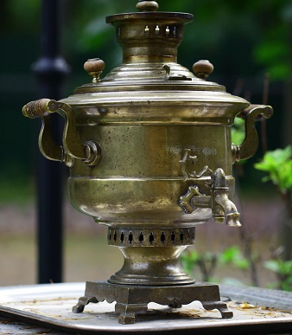
Самовар раздула Тула, Тула — древняя земля — Белой скатертью взмахнула От Заречья до Кремля.
Самовар гудит и топчет Топку в небо белый дым. Где ты ни был днём ли, ночью — Словно дома рядом с ним.
Он гудит в лесной избушке, В городах, среди степей… Из него не редка Пушкин Чаем потчевал друзей.
Полководец, князь Суворов За собой его возил. Самовар наш нюхал порох, Видел крепость Измаил.
Он гудит, не уставая, Двести лет уже подряд. Самовар — душа живая — Друг веселью, сказке брат.
Тула

Slide 13
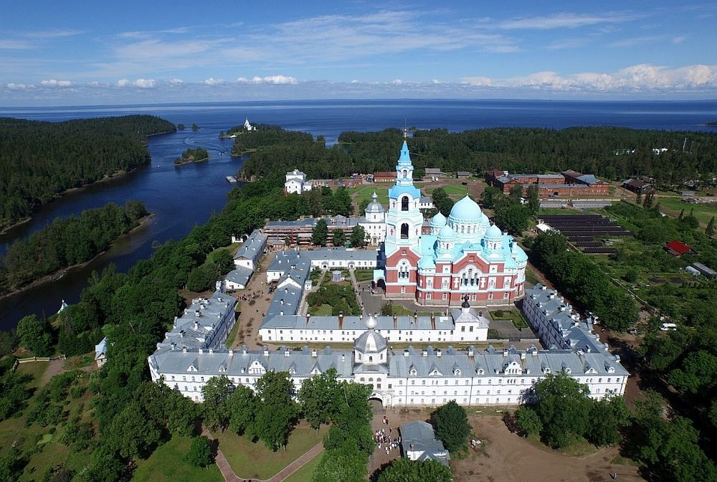
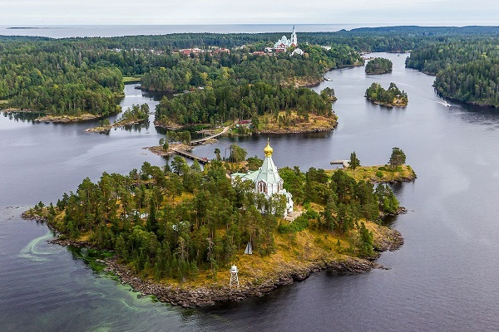
Валаам
Ладога, Ладога В небе чаек гам Мы плывём на остров, Остров Валаам.
Ладога, Ладога Голубая ширь. На скалистом озере Чудо-монастырь.
Ладога, Ладога Красота земли, — Голубика-ягода В капельках зари.

Slide 14
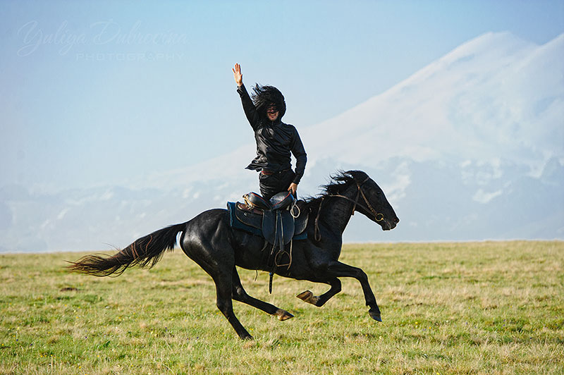
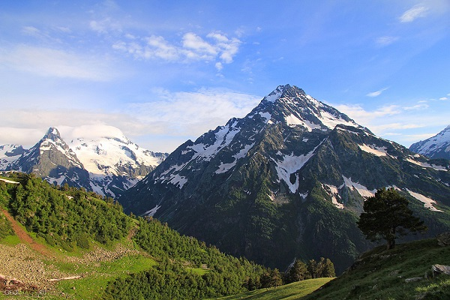
На Кавказе
На Кавказе любят Музыку и пляски. На конях джигиты Скачут без опаски.
На Кавказе любят Делать украшенья. Славятся чеканкой Местные селенья.

Slide 15
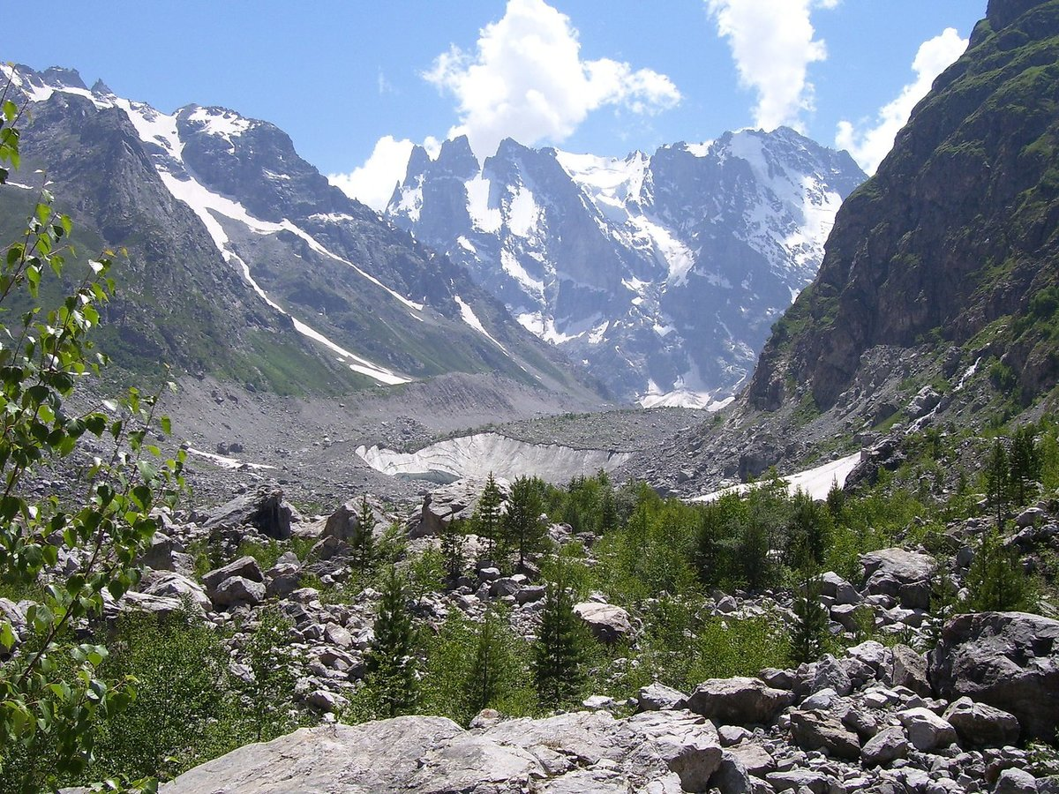
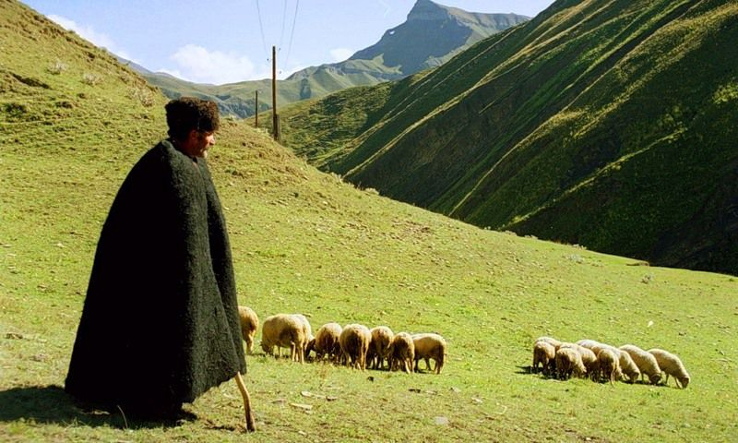
На Кавказе любят Пить кефир-айран. Надевает бурку В дальний путь чабан.
На Кавказе любят Сладкий виноград. Здесь хозяин гостю, Как родному, рад.

Slide 16
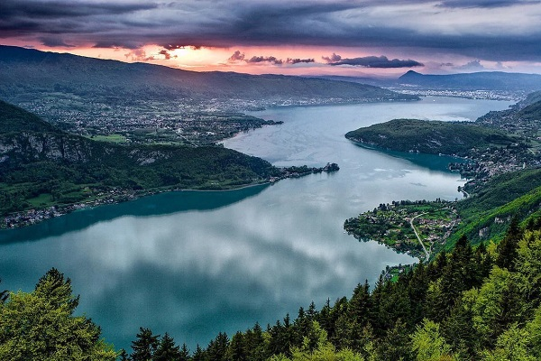
На Волге
— Вы на Волге были? — Были. — Что вы делали? — Удили. — Кто попался на крючок? — Нам попался судачок. — Как не верить вам, ребята? Волга рыбою богата.

Slide 17
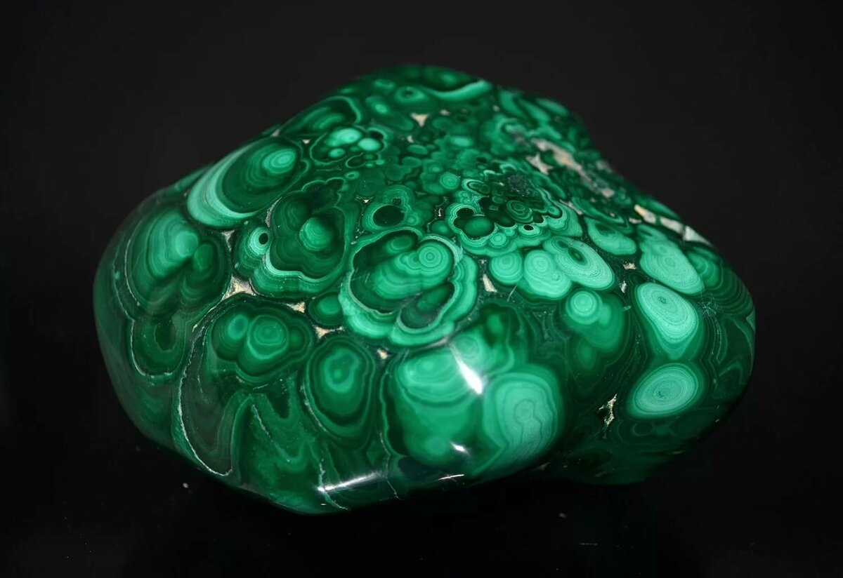
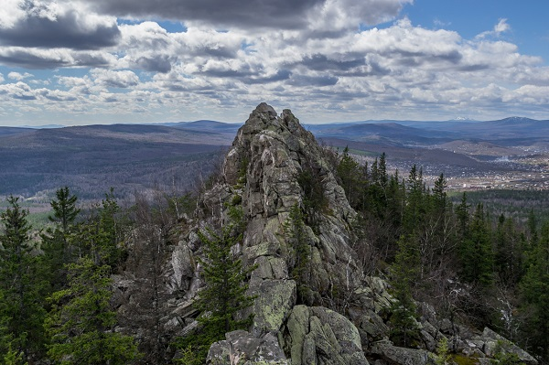
Страна малахита
Уральские горы По каменным плитам Ведут за собою нас В страну малахита. В страну, где не счесть Драгоценных камней, В страну работящих И добрых людей.

Slide 18
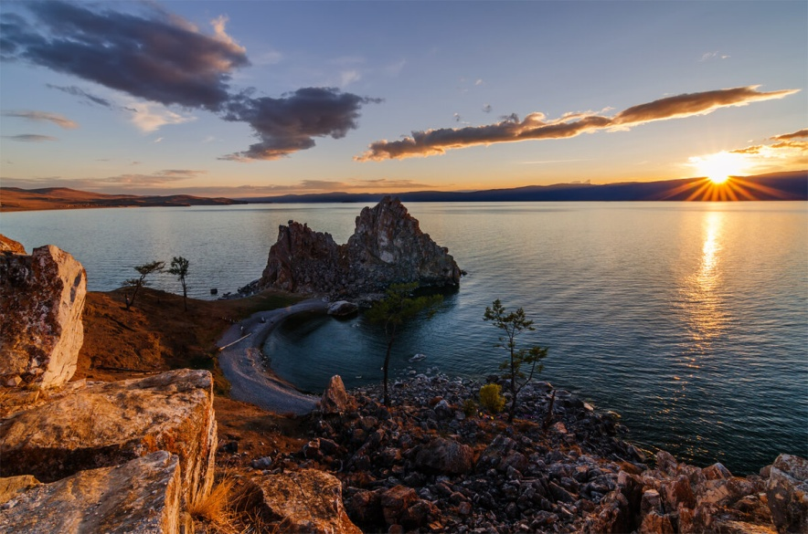
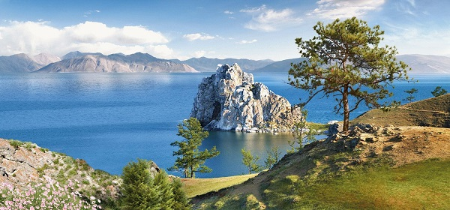
Байкал
Есть в тайге сибирской нашей Больше моря чудо-чаша. Это — озеро Байкал В окруженье диких скал.

Slide 19
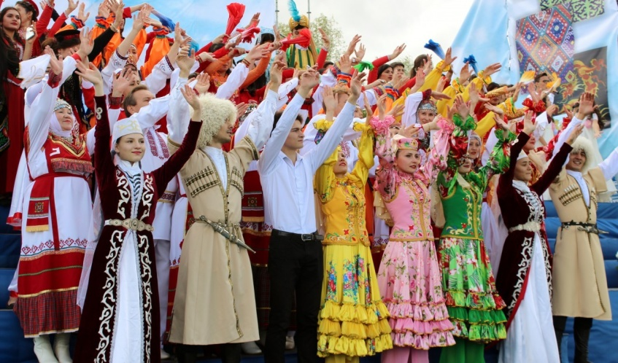
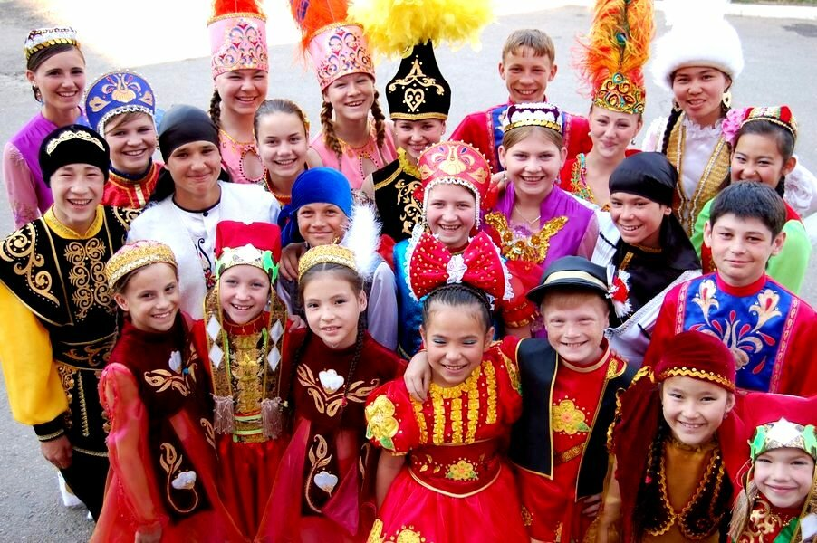
Живут в России разные Народы с давних пор. Одним — тайга по нраву, Другим — степной простор. У каждого народа Язык свой и наряд. Один — черкеску носит, Другой надел халат.
Один — рыбак с рожденья, Другой — оленевод. Один — кумыс готовит, Другой — готовит мёд. Одним — милее осень, Другим — милей весна. А Родина Россия У нас у всех — одна.

Slide 20
Спасибо
за внимание!!!
Литература:
стихи В.Степанова

